Slide 1


ABC 2014
北美華人基督徒教育大會
Access Bible Convention
課碼(Workshop): 教牧講座
講員(Speaker): 林永健
授課語言: 華語
題目(Topic): 教會的核心事工與門徒訓練
10:45 - 12

Slide 2
講座大綱
門徒是什麽樣子？
造就門徒生命成長的神學基礎
耶穌門訓的方法：點與面的門徒訓練
教會的核心事工
  熱忱（Passion）
  技能（Skills）
  資源（Resources）
聚焦的原則

Slide 3
三種的門徒
委身的順服者
信服的跟隨者
一般的聽道者

Slide 4
路九
57 他們走路的時候，有一人對耶穌說：
「你無論往那裡去，我要跟從你。」
58 耶穌說：「狐狸有洞，天空的飛鳥有窩，
只是人子沒有枕頭的地方。」
59 又對一個人說：「跟從我來！」
那人說：「主，容我先回去埋葬我的父親。」
60 耶穌說：「任憑死人埋葬他們的死人，
你只管去傳揚神國的道。」
61 又有一人說：「主，我要跟從你，
但容我先去辭別我家裡的人。」
62 耶穌說：「手扶著犁向後看的，不配進神的國。」

Slide 5
可八
34 於是叫眾人和門徒來，對他們說：「若有人要跟從我，就當捨己，背起他的十字架來跟從我。
35 因為，凡要救自己生命的，必喪掉生命；凡為我和福音喪掉生命的，必救了生命。
36 人就是賺得全世界，賠上自己的生命，有什麼益處呢？
37 人還能拿什麼換生命呢？

Slide 6
太十
37 愛父母過於愛我的，不配作我的門徒；
愛兒女過於愛我的，不配作我的門徒；
38 不背著他的十字架跟從我的，
也不配作我的門徒。
39 得著生命的，將要失喪生命；
為我失喪生命的，將要得著生命。

Slide 7

門徒的素質
一、 門徒是為神的榮耀放下一切的人
人生的優先次序
為別人而活
以傳福音與造就門徒為人生的使命
二、 門徒是靠神的恩典生命改變的人
得人的人
願意學習改變的人
不斷更新的生命
三、 門徒是與主連結專心跟隨主的人
讀經改變生命的故事
屬靈操練與神連結
服侍世界造就門徒

Slide 8

為什麽教會不注重造就門徒？
一般的教會花百分之八十的資源在「報時」，而忽略「造鐘」！
教會的事工佔去大部份的時間與精力
造就門徒需要很長的時間
焦點的問題：內向型與外向型
門訓只是其中一個事工
牧者缺乏門訓的經驗

Slide 9

長執
大部分時間不做門徒訓練的原因？
不懂得如何做門訓
自己從未接受門訓
事工容易做，果效明顯
職業與背景以做事為主
教會的傳統長執觀念
門訓難做果效難明

Slide 10

教會的 A-Team 是誰？
他們是否在做門徒訓練？

Slide 11

傳道人
是超人？

Slide 12


Slide 13
耶穌改變世界的方法
十二使徒
七十門徒
跟隨者

Slide 14
耶穌的模式
點
面
主要時間花在
十二使徒身上
更集中其中的三個：
彼得、雅各、約翰
與他們在一起
建立關係
言教、身教
公開的宣告異象與使命
公開的邀請
在眾人面前行神蹟
教導眾人
各城各鄉
跟隨的人

Slide 15
《跟耶穌學佈道》柯若柏
訓練一小批領袖以帶領群眾
讓門徒跟在他的身邊看、聽、學
門徒首要的特質是甘心順服
分享生命、以自己的生命來彰顯真理

Slide 16
《跟耶穌學佈道》柯若柏
以身示範與神與人美好的關係
考量使徒的能力，耐心等候才差遣
持續的監督
相信門徒複製基督的生命

Slide 17
耶穌挑選的門徒
門徒
渴慕
受教
時間
改變世界由改變人開始

Slide 18

效法我
好像我效法基督一樣

Slide 19
屬靈生命成長的要素
我們的思想
聖靈
生命
讀經
屬靈的群體
屬靈的操練
我們的生活
我們的關係

Slide 20

門徒可以衡量的素質
讀經禱告與神連結
會讀經應用聖經
在人生的決擇順從聖靈行事
傳福音造就門徒
參與服侍
參加禱告會、小組與崇拜
單獨與神的空間
聖經聖靈
屬靈群體
屬靈操練
經常屬靈操練
自省、自學、自奮

Slide 21

刺蝟原則
The Hedgehog Concept
聚焦的原則

Slide 22
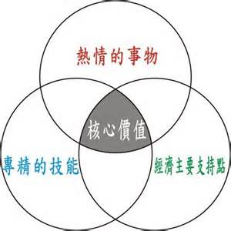
熱情的事物
Passion:
Understand what your organization stands for
(its core values) and why it exists
(its mission or core purpose).
專精的技能
Skills:
Understanding what your organization
can uniquely contribute to the people
it touches, better than any other
organization on the planet.
資源主要支持點
Resource:
Understanding what best drives
your resource engine, broken
into three parts: time,
money, and brand.

Slide 23
方法
差傳
小組
教會的核心事工
造就門徒
門訓課程
主日學
兒童工作
探訪
團契
培訓
青少年事工

Slide 24
方法
差傳
小組
教會的核心事工
造就門徒
門訓課程
主日學
兒童工作
團契
探訪
培訓
青少年事工

Slide 25

事工

Slide 26
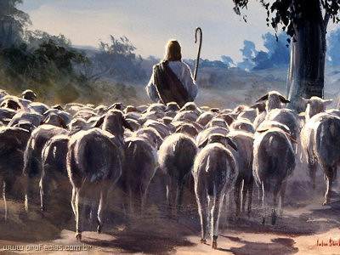
個案
比我大十五歲的一對夫婦
比我小六歲的一個弟兄
同工十年的牧師
同工九年的傳道
一年輕的科學家
一對空巢的夫婦
一對一守望兩位長老
一位博士班的學生

Slide 27
造就門徒
領導架構
異象
策略
目標
結構
組織
團隊
量度
標準
評估
文化
行為
習慣
設立架構
讓同工
自由發展

Slide 28

使命
異象
價值
策略
目標
計劃
預算

Slide 29
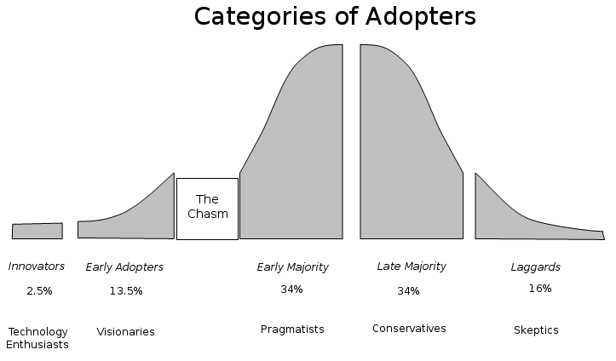

Slide 30

馬太 28:19-20
使萬民作我的門徒
1) 所以你們要去
2) 奉父、子、聖靈的名為他們施洗
3) 凡我吩咐你們的都教訓他們遵守
我就常與你們同在，直到世界末了。

Slide 31
建立門徒的教會
點
面
注重關係的門徒訓練
建立長期的團隊
深入個人愛的關係
基本的門徒訓練
信徒成長的階段
講台與教會的氣氛

Slide 32
面
扶立課程六課
新造營
夫妻恩愛營
主日學一年基礎門徒訓練
基本的訓練
教導與守望

Slide 33
基礎門徒訓練
基督裡的人
新造
的人
教會
與我
生命
讀經

Slide 34

如何帶門徒？
花時間
定時見面
見面內容以生命的關係為中心
  改變心思意念
  屬靈的操練
    每日與神親近
    禱告的操練
    聆聽神的聲音
  人際關係
  參與事奉

Slide 35
耶穌透過四種方式來教導門徒
以身作則
共同生活
利用生活中的良機去教導生命
雙線的對話

Slide 36
心態
張開口
Open Mouth
打開生命 Open Life
敞開心
Open Heart

Slide 37
傳承的重要
從門訓開始就傳遞異象
經歷過就可以分享
設計教會的事工以一對一為基礎
不帶人就不可以作教會的領袖
生命影響生命

Slide 38
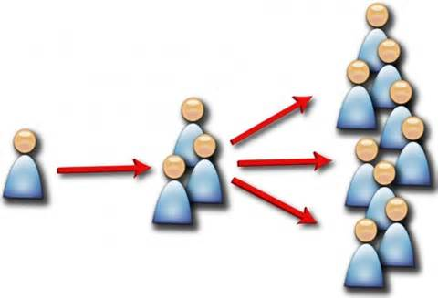
如何開始？
與主任牧師分享
從小開始做
求神帶一個門徒給你
  神一定帶領
  不要小看人
先來八次的試驗期
  彼此認識
  靈修、禱告入手
  關係

Slide 39

如何開始？
第二次的八次
  定目標
  家訪
  訪問工作的地方
  使命感
十六次的一對一，
若繼續，就可以長期守望

Slide 40

一領一或一領二
以生命的關係為主
支持

Slide 41
福遍教會小組牧養
區牧
區長
組長
組長
區長
組長
全職同工與帶職長老
區長帶
2-4 個組長
一組有
10-16人
小組架構下推動門訓

Slide 42
守望的內容
自我認識
自傳
個性與熱忱
使命人生觀
基督的大使命
屬靈恩賜
屬靈操練
讀經、禱告、背經
聽神的聲音
生活關係
家庭
教會

Slide 43
第一次「八次守望」的內容
1. 彼此認識、建立關係
  守望的期望
  守望的公約
  生命線
2. 彼此認識、建立關係
  家庭體系圖
3. 屬靈操練
  每日靈修
  禱告生活
4. 屬靈操練
  靈修分享
  禱告分享
  十四天靈修操練
5. 事奉與家庭
  家庭生活
6. 事奉與家庭
  事奉生活
7. 外展
  探訪新來賓或初信者
  傳福音
8. 小結
  回顧與前瞻
  慶祝

Slide 44
第二次「八次守望」的內容
1. 彼此認識
  性向測驗
2. 建立關係
  恩賜調查
3. 屬靈操練
  讀經生活
  活出真理
4. 屬靈操練
  半日個人退修會
5.家庭與事奉
  家庭生活
6. 事奉與家庭
  事奉生活
7. 外展
  個人佈道
  守望別人
8. 小結
  回顧與前瞻
  慶祝

Slide 45
工具箱的觀念
不是一個課程
因情況而決定用那一個工具
工具千變萬化
目的：透過這些的工具去經歷聖靈的更新與建立更深入的關係
學習使用工具的方法：被人守望然後去守望人，這是效法的信仰

Slide 47
THE LAMS’
Mom
Dad
Eric
Kim
Louis
Janet
Wing
Jade
Erica
Lily
Janis
On
Ching
Portia
Brian
Karia
J. J.
Jocelyn
K
楊
Derek
家庭体糸圖

Slide 48
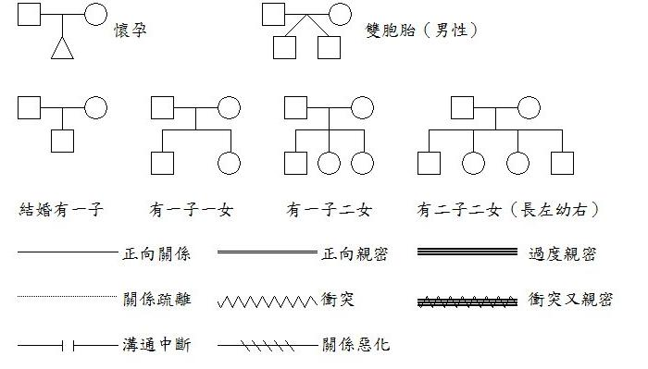

Slide 49
恩賜調查
Uniquely You
六種或九種不同的恩賜
恩賜必需要使用

Slide 50
4 X 4 個性
MBTI
ENTP or ENFP
不能改的個性
可以改的個性
了解個性的重要

Slide 51
禱告靈修日記
適合喜歡寫的人
不需要每天寫，但要不停的寫
改用微博

Slide 52
每日一話
劉富理牧師的靈命進深課程
Brother Lawrence, Practice the Presence of God
「神不喜悅的事情，不去做，不去說，不去想。」

Slide 53
背經
導航會：64 或128段主題經文
整段經文
晝夜思想

Slide 54
四十日靈修計劃
四十日去養成靈修的習慣
成功之後大事慶祝
失敗的時候，再接再厲

Slide 55
探訪新來賓
Missional
以人為主要的事奉
外展
跟進

Slide 56
傳福音
一年至少帶一個人信主

Slide 57
分享一本書
喜歡看書的人
注重反省與應用

Slide 58
半日個人退修會
公園
三至四小時
單獨與神相遇
午餐分享
小組分享
三至六個月一次
做什麼？
  讚美
  認罪
  讀經
  寫靈修日記
  聆聽
  黙想
  代禱
  感恩

Slide 59
禁食禱告
一天：日落到日落
三天
禱告
聽神的聲音

Slide 60
探訪上班的地方
如果方便的話
中午時間
了解工作的內容與困難

Slide 61
墓園半日遊
觀察墓碑
思念前人的榜樣
數算日子
人生必需做的事情
重整優先次序
把餘生獻上

Slide 62
家庭敬拜
去他的家示範一次
與他一同帶領一次
看他帶領一次
在他的妻子、孩子面前肯定他的屬靈權柄
如何做家庭敬拜？
  因孩子的年齡而變化
  參與性強
  屬靈的對話

Slide 63
一領一守望約會流程
開場白：淺談. . . . . . . . . . . . . . . . . . . . . . . . . . . . . . . . . . . . . . 1-3 分鐘
禱告. . . . . . . . . . . . . . . . . . . . . . . . . . . . . . . . . . . . . . . . . . . . . . 3-5 分鐘
為約會祈禱
讚美父神
感恩
檢討上次約會的內容. . . . . . . . . . . . . . . . . . . . . . . . . . . . . . . . . . . . . . 7-10 分鐘
著重於應用
分享上週應用心得
應用上的疑難
本次約會課題. . . . . . . . . . . . . . . . . . . . . . . . . . . . . . . . . . . . . . . . . . 30 分鐘
著重於瞭解事實
如何應用
預測疑難
背誦經文. . . . . . . . . . . . . . . . . . . . . . . . . . . . . . . . . . . . . . . . . . 5 分鐘
分享及禱告. . . . . . . . . . . . . . . . . . . . . . . . . . . . . . . . . . . . . . . . 20-30 分鐘
任何分享
代禱事項

Slide 64
守望的過程經歷的四個階段
認識期
衝突期
共識期
外展期

Slide 65
守望者所做的六件事
一、聆聽
二、代禱
三、以身作則
四、教導
五、設定步伐
六、帶領被守望的人一同去服事

Slide 66
守望的約定
見面的時間和地點
見面次數
準時赴約
願意敞開
保密
願意實行作同意的計劃
以神為中心的關係

Slide 67
處理難題的方法
聆聽、聆聽、聆聽
以分享見證見解代替給予建議
提供參考資訊
避免過份挑剔
強調現有的情況與期望的差距
不須過份注重把被守望者自其愚昧行為中挽回，當心改變的時候，行為也隨著改變
轉介的重要，向組長、區長、與區牧報告

Slide 68


